Slide 1
Audit Carrefour Express
Magasin : EL MANAR
31 octobre 2018
M Dhia Mechlaoui

Slide 2
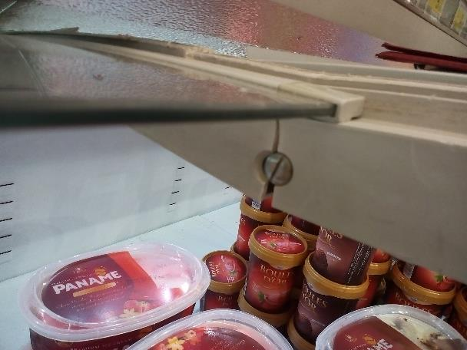
PLS surgelé: le meuble était endommagé, l’ouverture et la fermeture est difficile.

Slide 3
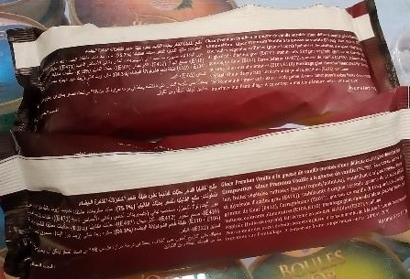
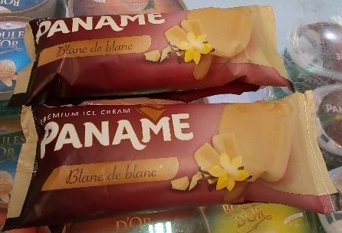
PLS surgelé: absence des DF et DLC pour deux unités de glace « Paname ».

Slide 4
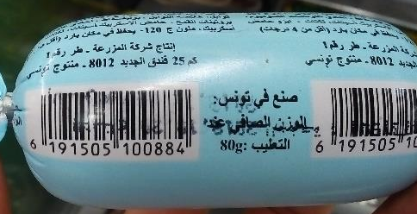
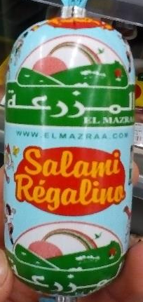
PLS: illisibilité des DF et DLC sur un boudin de salami régalino, El Mazraa.

Slide 5
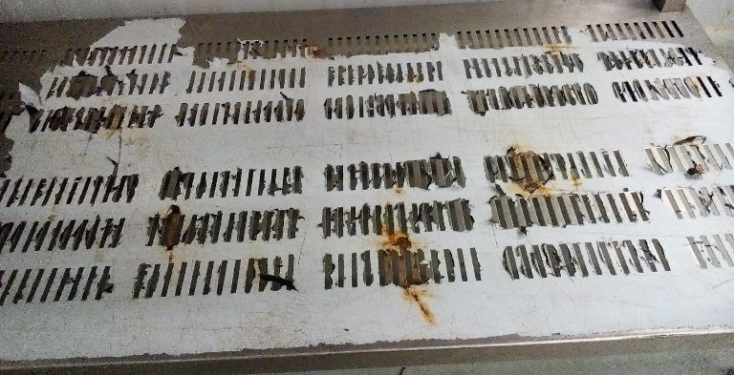
PLS: développement de la rouille sur l’étagère de rangement au niveau de la CF PLS.

Slide 6
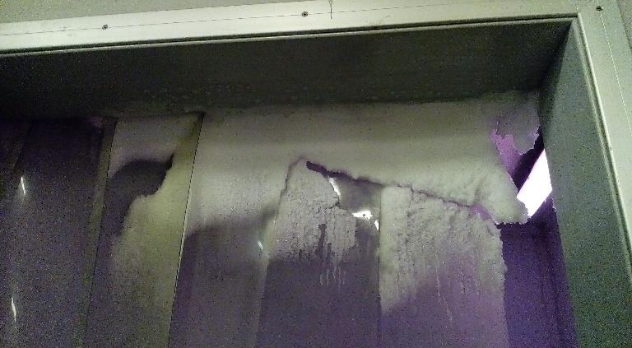
CF négative PLS: présence de givre au niveau du rideau lanière.

Slide 7
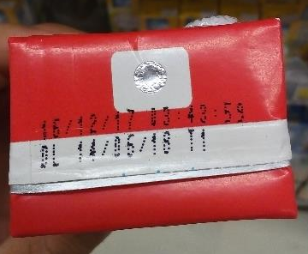
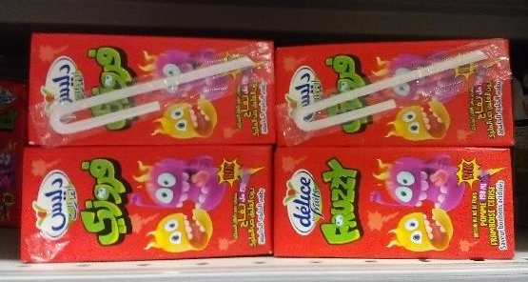
PGC liquide: 4 paquets de jus « Fruzzy, Délice » étaient périmés depuis le 14/06/18.

